Slide 1
Infinite Horizons
INTEGRANTES:
Alejandra Florez Guarnizo
Diego Esteban Lopez Melo
Kevin Leonardo Beltran Peña
Kristin Vanessa Restrepo Moreno
Ficha: 2900612

Slide 2

Logo
Nombre
Sistema de tours, consultas, y publicación de destinos turísticos
Infinite Horizons (I.H.T)
Frase
Don’t stop traveling

Slide 3

Objetivo General
Desarrollar un sistema de información integral que permita ofrecer experiencias turísticas personalizadas y gestionar reservas e itinerarios de manera eficiente para todo tipo de clientes, mejorando la satisfacción y facilitando la planificación de viajes.

Slide 4
Objetivos Específicos
Facilitar las evidencias estratégicas con los proveedores estableciendo un sistema eficiente para la comunicación con los proveedores clave (hoteles, transportes, guías turísticos, etc.)
Organizar destinos turísticos mediante itinerarios con información actualizada sobre los principales destinos turísticos, permitiendo la creación de estos adaptados a las necesidades y preferencias del cliente
Generar reservas por parte del cliente o usuario de forma segura

Slide 5
Pregunta problema
¿Cómo podemos diseñar y ejecutar experiencias turísticas únicas y memorables en Bogotá, que resaltan la diversidad cultural, natural y gastronómica de nuestra ciudad , atrayendo tanto a turistas nacionales y contribuyendo al desarrollo económico y social de las comunidades locales?

Slide 6
Planteamiento del problema
En la actualidad, los turistas enfrentan dificultades al obtener información fiable y actualizada sobre destinos turísticos, alojamientos, restaurantes y otros temas relacionados. La falta de una plataforma integral que abarque todos estos elementos dificulta la planificación de viajes y puede ocasionar experiencias desfavorables para los usuarios.

Slide 7
Alcance del Proyecto
El alcance de este proyecto está planeado para ser reconocido por una gran magnitud de público y generar un mayor actividad en el aplicativo. Se planea integrar toda clase de sitios turísticos (hotelería, turismo, gastronomía, etc) que se encuentren disponibles en la capital.

Slide 8
Justificación
El propósito de este proyecto consiste en solucionar la problemática de la falta de información, posibilitando a los usuarios descubrir y acceder de manera fácil a una amplia gama a sus intereses y ubicación, mejorando de esta forma su experiencia al planificar.

Slide 9
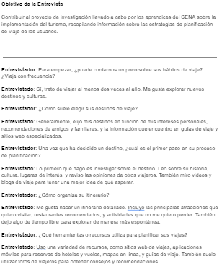
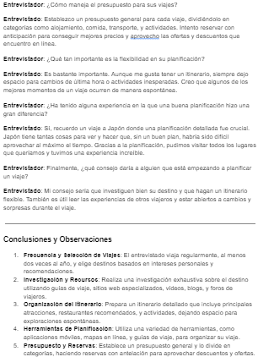
Entrevistas

Slide 10
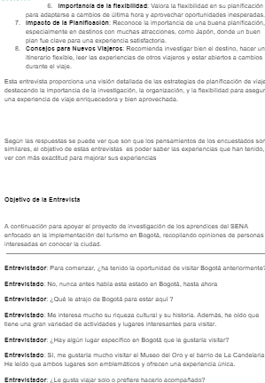
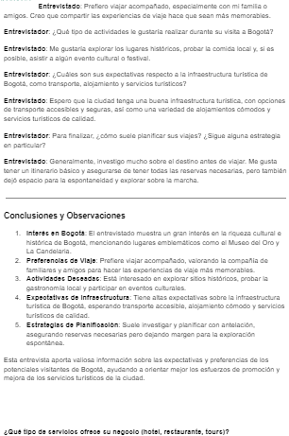
Entrevistas

Slide 11
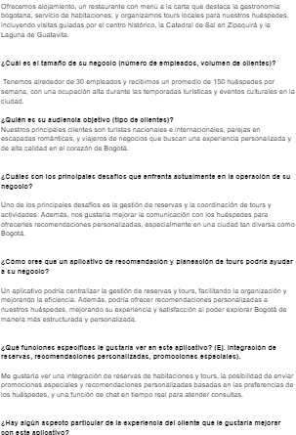
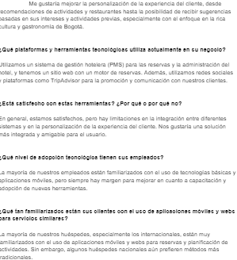
Entrevistas
Entrevistas

Slide 12
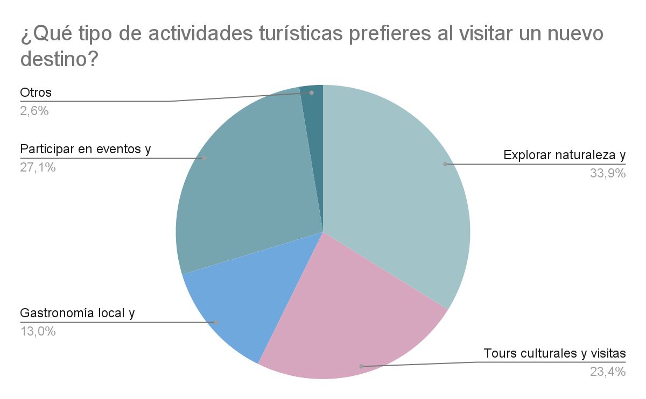
Encuestas

Slide 13
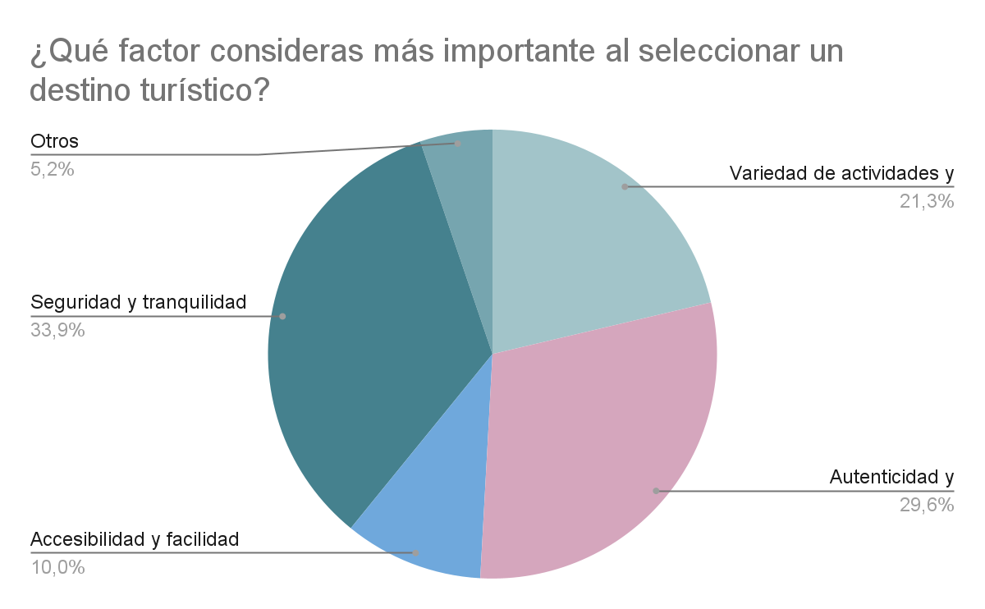
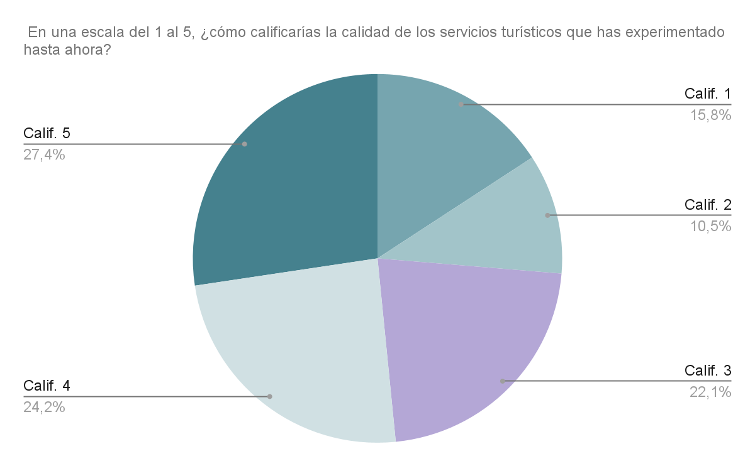
Encuestas

Slide 14
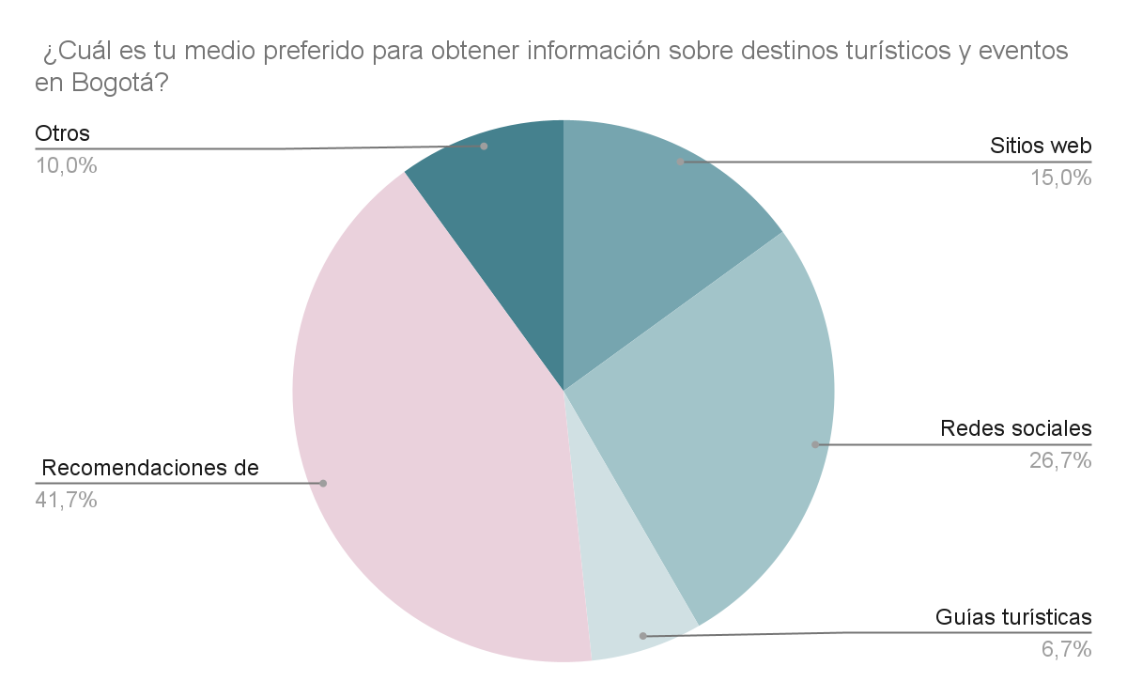
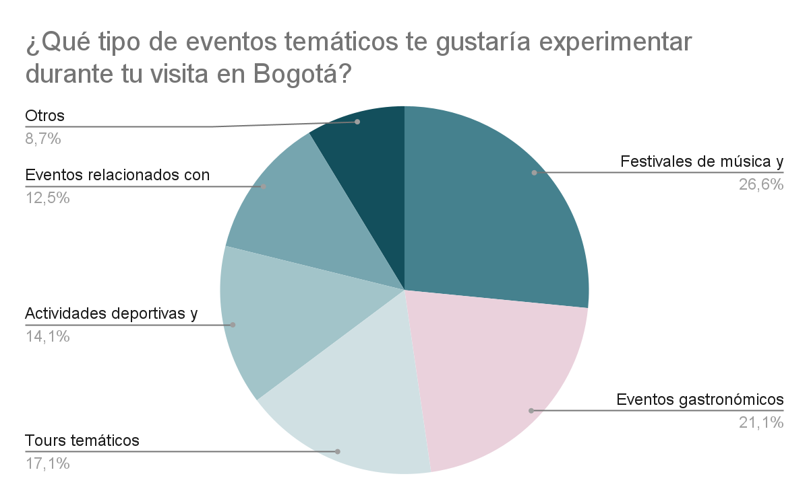
Encuestas

Slide 15
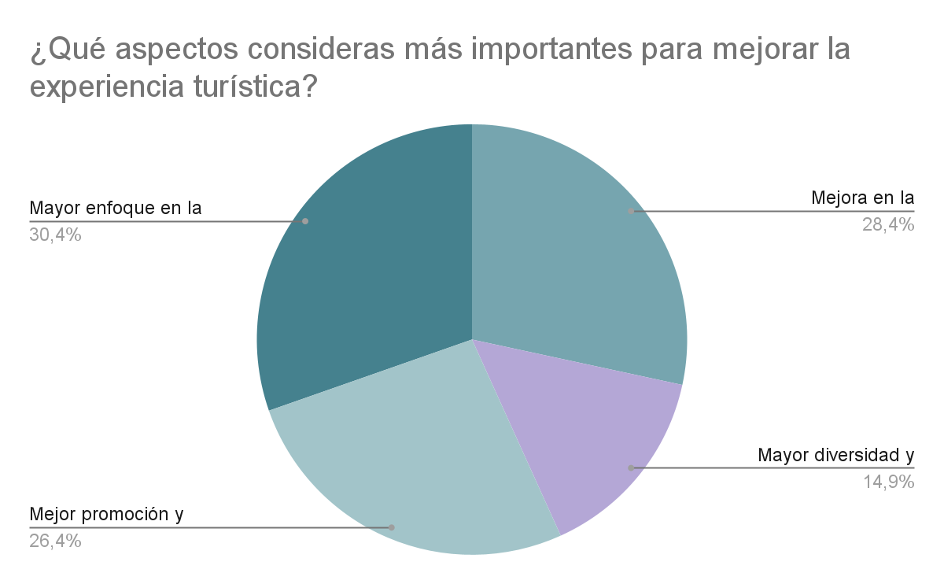
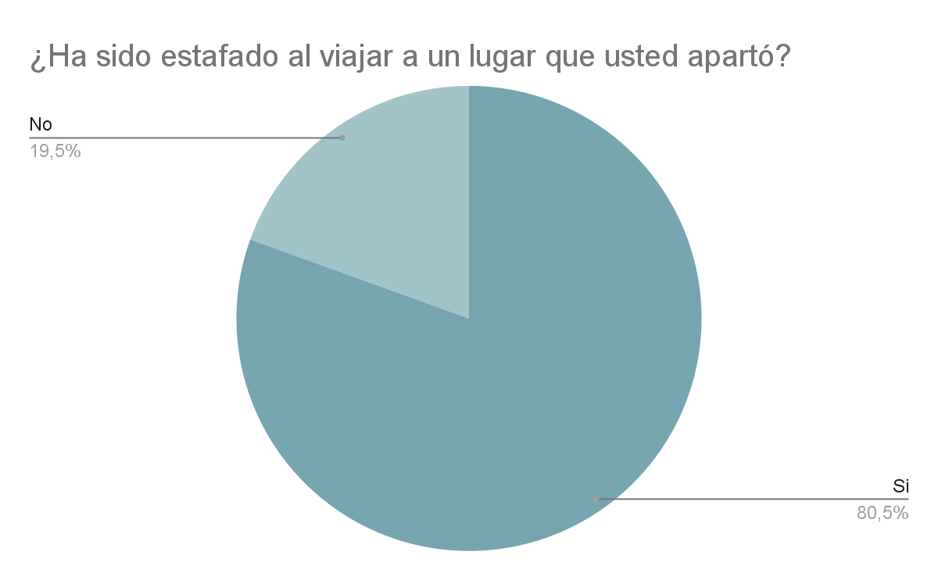
Encuestas

Slide 16
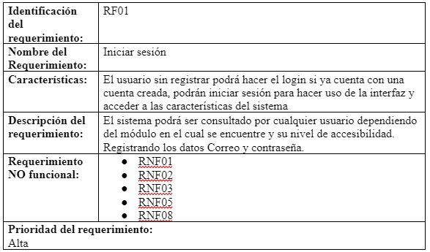
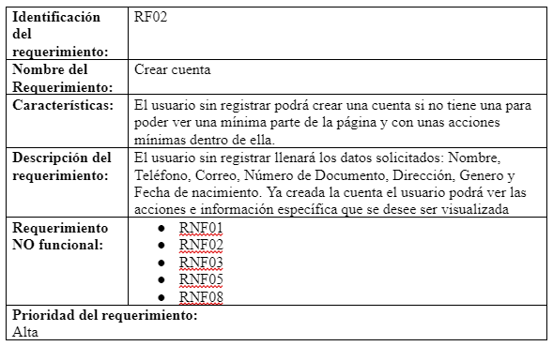
Requerimientos Funcionales

Slide 17
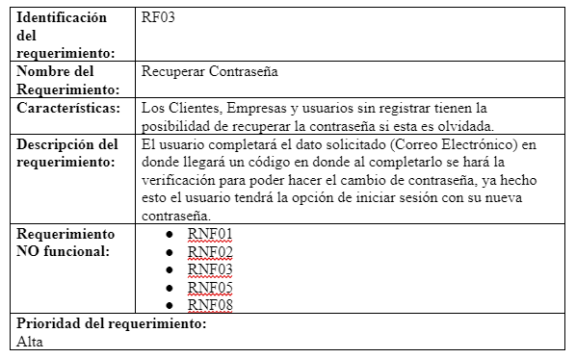
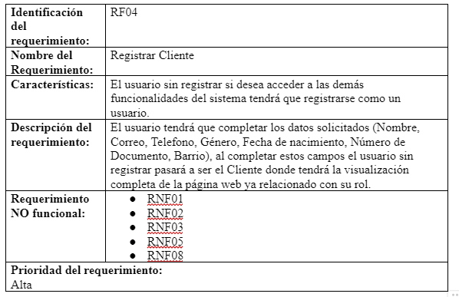
Requerimientos Funcionales

Slide 18
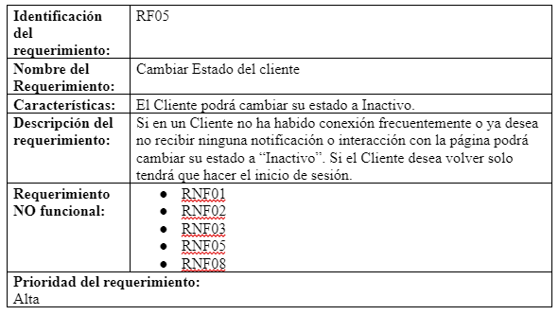
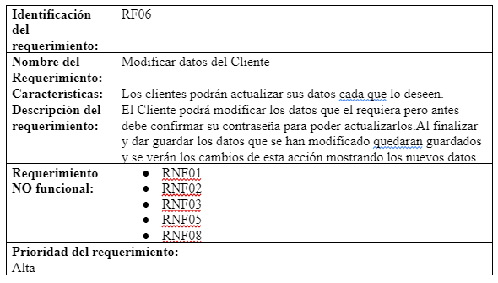
Requerimientos Funcionales

Slide 19
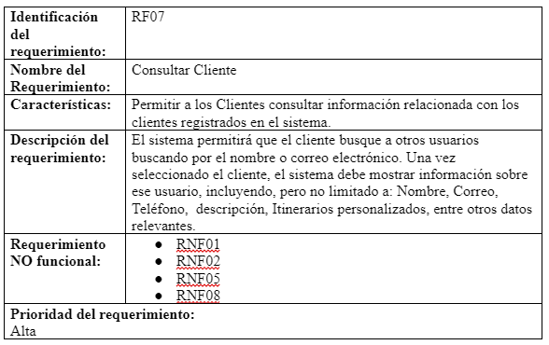
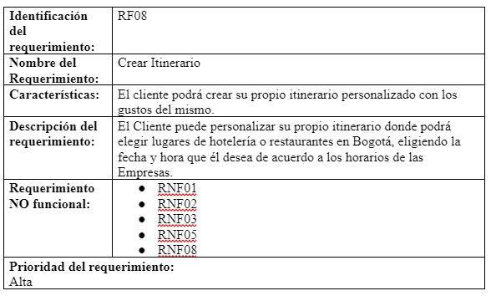
Requerimientos Funcionales

Slide 20
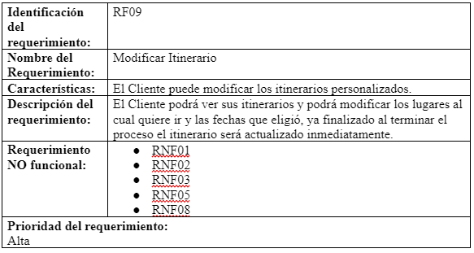
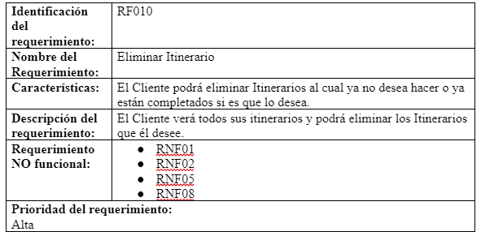
Requerimientos Funcionales

Slide 21
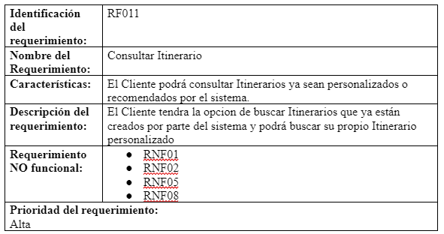
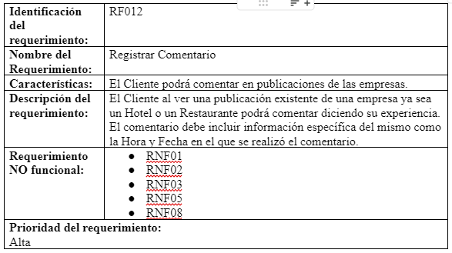
Requerimientos Funcionales

Slide 22
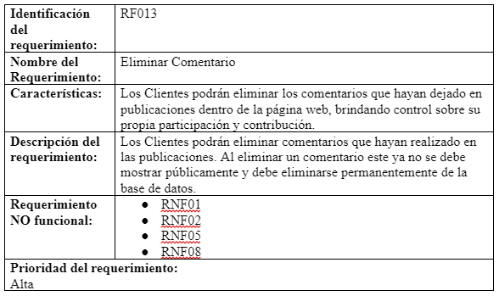
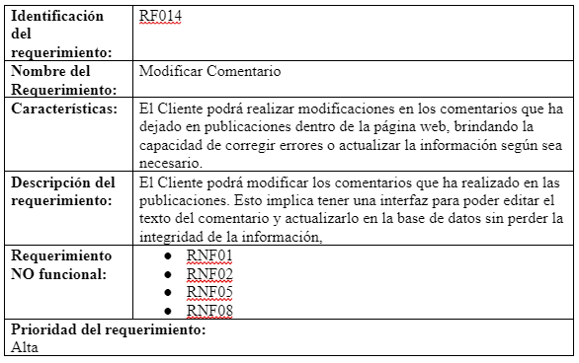
Requerimientos Funcionales

Slide 23
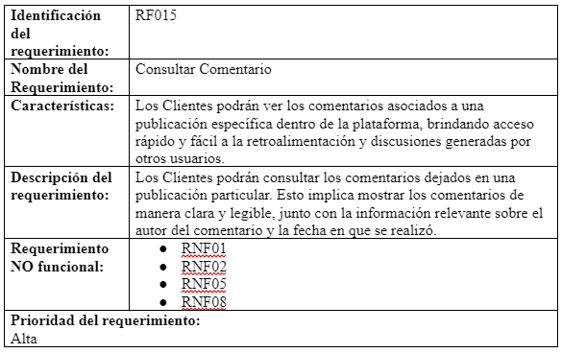
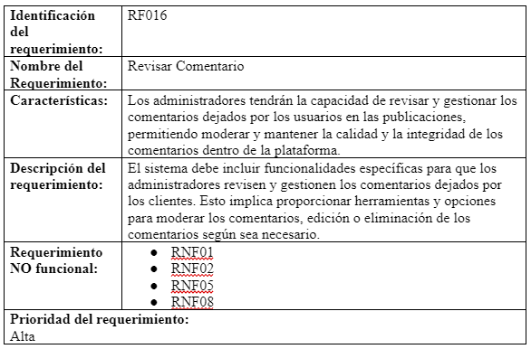
Requerimientos Funcionales

Slide 24
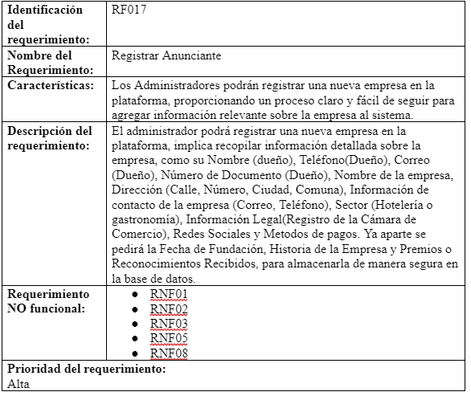
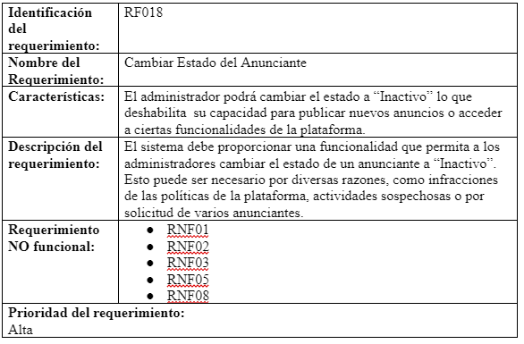
Requerimientos Funcionales

Slide 25
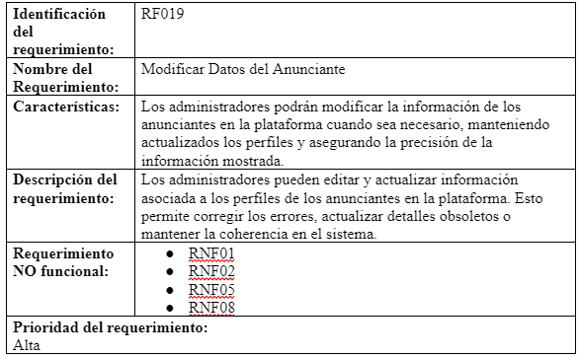
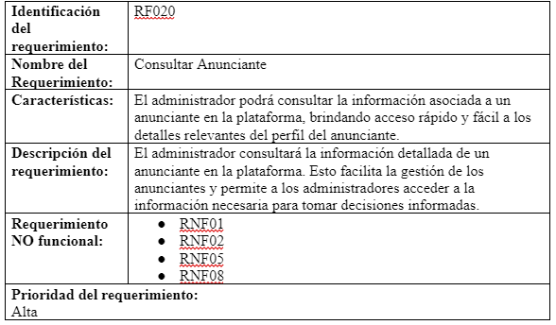
Requerimientos Funcionales

Slide 26
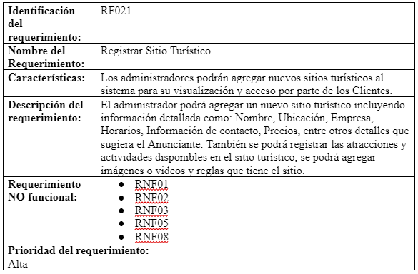
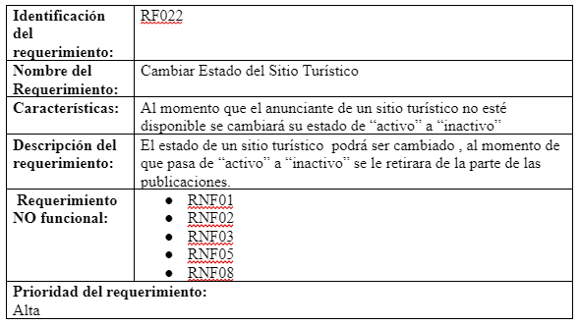
Requerimientos Funcionales

Slide 27
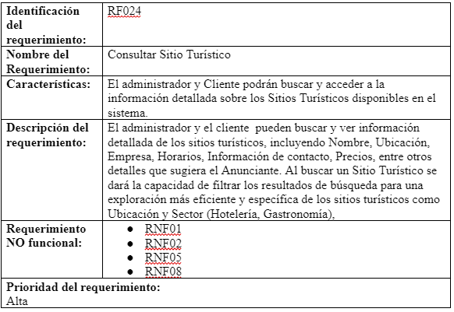
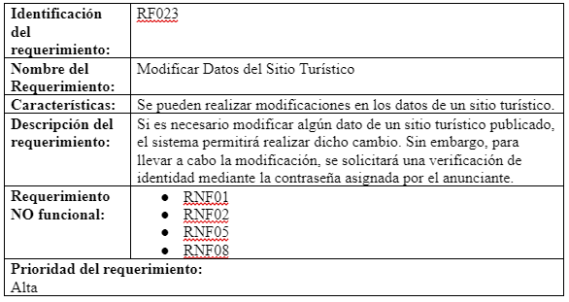
Requerimientos Funcionales

Slide 28
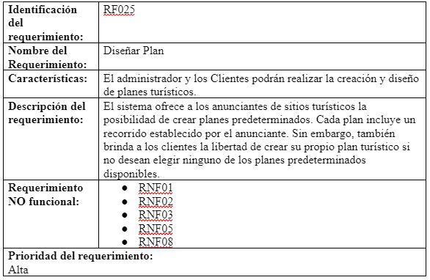
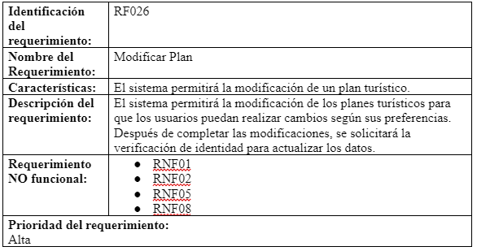
Requerimientos Funcionales

Slide 29
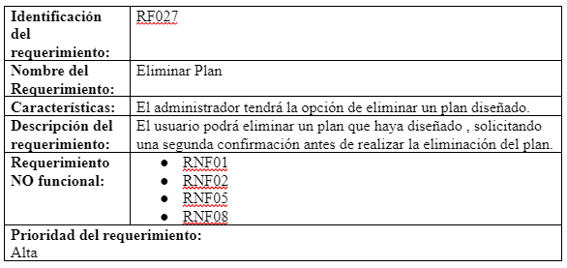
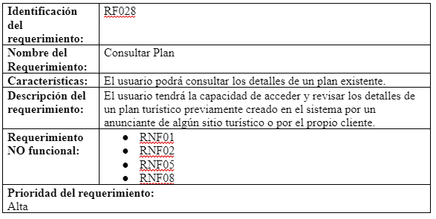
Requerimientos Funcionales

Slide 30
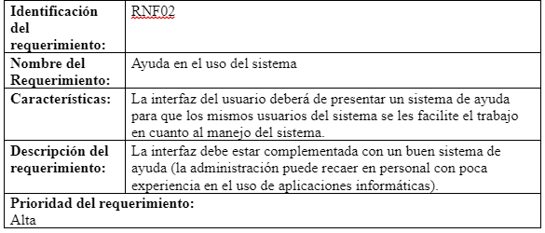
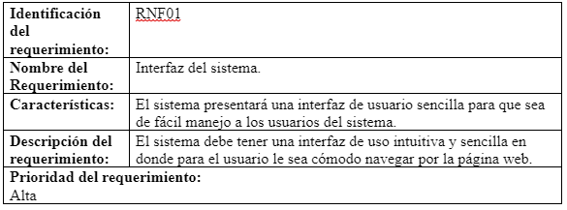
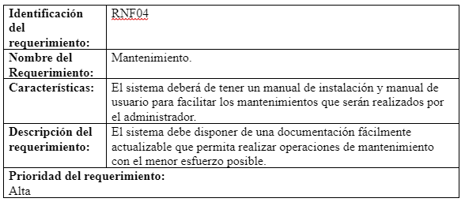
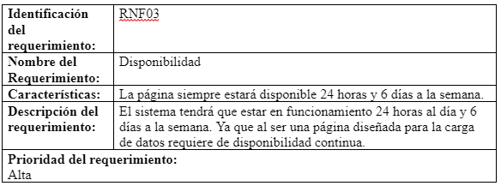
Requerimiento No Funcionales

Slide 31
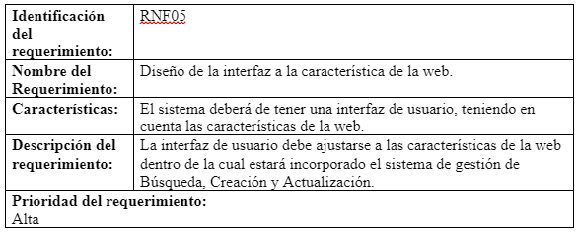
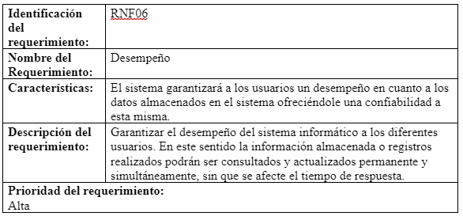
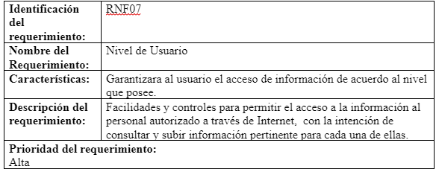
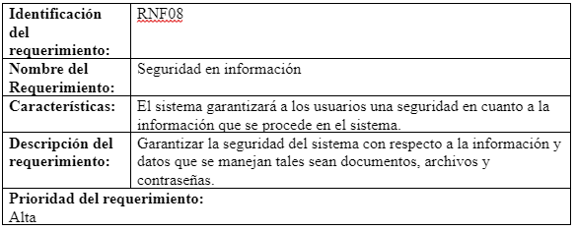
Requerimiento No Funcionales

Slide 32
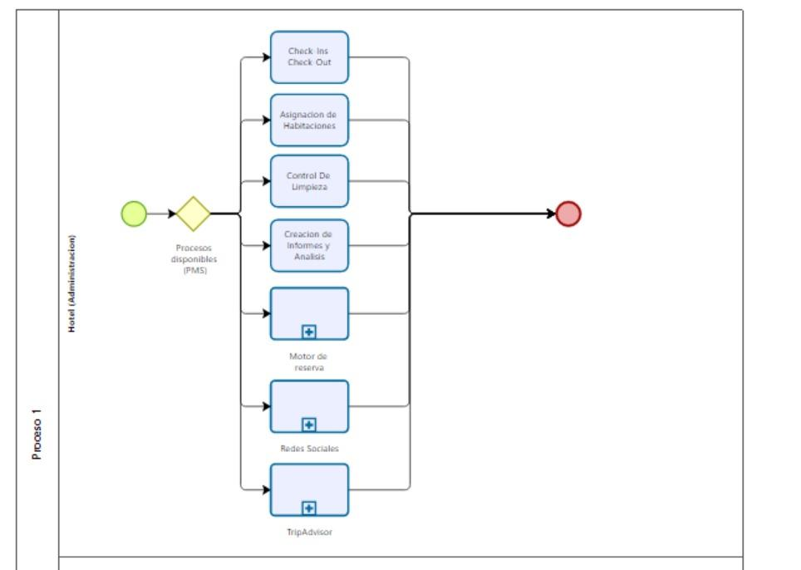
Procesos BPMN

Slide 33

Procesos BPMN

Slide 34

Procesos BPMN

Slide 35

Procesos BPMN

Slide 36

Procesos BPMN

Slide 37

Procesos BPMN

Slide 38

Procesos BPMN
https://drive.google.com/file/d/11vJB6_dlm9OgejAshBj5B-61WnQtL4N4/view?usp=sharing

Slide 39

Validación de requerimientos con wireframes

Slide 40



Slide 41



Slide 42



Slide 43



Slide 44



Slide 45



Slide 46


Slide 47



Slide 48



Slide 49






Slide 50


Slide 51


Slide 52



Slide 53



Slide 54



Slide 55


Slide 57



Slide 58


Slide 59


Slide 60


Slide 61


Slide 62


Slide 63
Ficha Técnica
Ficha Técnica Infinite Horizons

Slide 64
Propuesta
Propuesta

Slide 65

Diagrama caso de uso

Slide 66



Caso de uso extendido

Slide 67



Caso de uso extendido

Slide 68



Caso de uso extendido

Slide 69



Caso de uso extendido

Slide 70
Caso de uso extendido
Caso de Uso Extendido

Slide 71

Modelo entidad relación MER

Slide 72

Modelo relacional MR

Slide 73

Normalizaciones 1FN, 2FN y 3FN

Slide 74


NORMALIZACION

Slide 75


Diccionario de datos

Slide 76


Diccionario de datos

Slide 77


Diccionario de datos

Slide 78

Diccionario de datos
Diccionario de Datos

Slide 79

Diagrama de clases

Slide 80

Diagrama de despliegue

Slide 81



Controles de Versiones

Slide 82
Link al repositorio I.H
https://github.com/LOPEZ2709/INFINITYHORIZONS

Slide 83
Trimestre III
INTEGRANTES:
Alejandra Florez Guarnizo
Diego Esteban Lopez Melo
Kevin Leonardo Beltran Peña
Kristin Vanessa Restrepo Moreno
Ficha: 2900612

Slide 84
Logo
Nombre
Sistema de tours, consultas, y publicación de destinos turísticos
Infinite Horizons (I.H.T)
Frase
Don’t stop traveling

Slide 85
Tabla de contenido
Objetivo General
Objetivos Específicos
Construcción de la base de datos usando sentencias DDL, (SQL) o Schema Validation (MongoDB)
Evidencia de la base de datos a través de sentencias DML(SQL) revisando existencia de datos insertados, joins, consultas y subconsultas o MongoDB CRUD Operations y aggregations
Conservación del password o contraseñas contemplan encriptación de datos, evidencia práctica
Prototipo navegable del software (Hhtml - Css)
Realización del FrontEnd Función (codificación) utilizando Framework como Bootstrap, Materialize, etc
Control de versiones

Slide 86
Objetivo General
Desarrollar un sistema de información integral que permita ofrecer experiencias turísticas personalizadas y gestionar reservas e itinerarios de manera eficiente para todo tipo de clientes, mejorando la satisfacción y facilitando la planificación de viajes.

Slide 87
Objetivos Específicos
Facilitar las evidencias estratégicas con los proveedores estableciendo un sistema eficiente para la comunicación con los proveedores clave (hoteles, transportes, guías turísticos, etc.)
Organizar destinos turísticos mediante itinerarios con información actualizada sobre los principales destinos turísticos, permitiendo la creación de estos adaptados a las necesidades y preferencias del cliente
Generar reservas por parte del cliente o usuario de forma segura

Slide 88

Base de datos

Slide 89


Sentencias DML(SQL)
https://drive.google.com/drive/folders/1b_-8grGQoBlYC6nR46nAN05JRLsfFkVh?usp=sharing

Slide 90
Password o contraseña(encriptación)

Slide 91
Prototipo (Html - Css)

Slide 92
Prototipo (Html - CssFrontEnd Función (codificación) utilizando Framework como Bootstrap, Materialize, etc)

Slide 93
Controles de Versiones

